Slide 1

Modelando Amenazas
Presentado por:
Jose Fernando Ararat Moreno
Presentado a:
Mag. Cesar Antonio Villamizar
Information Security
2024

Slide 2
Principios de la Seguridad de la Información

Slide 3
Vulnerabilidades y Clasificación de los Sistemas Informáticos

Slide 4
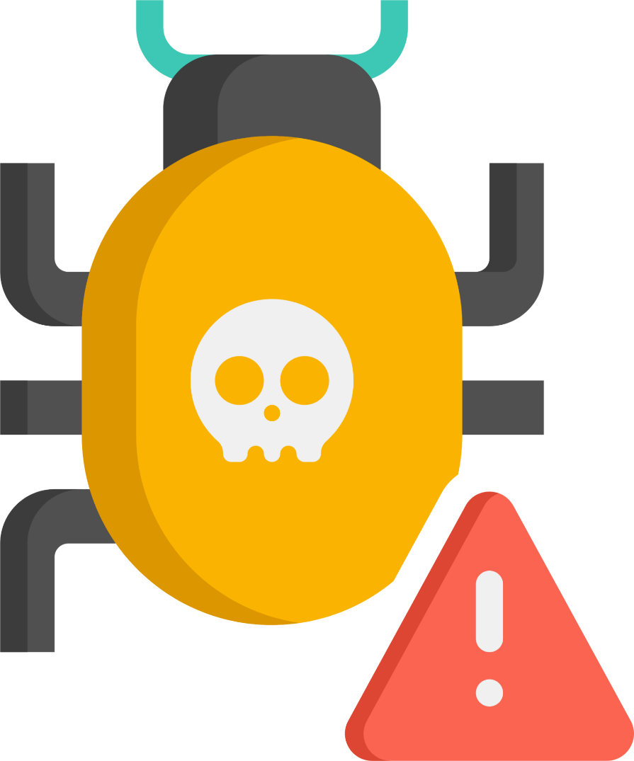
Amenazas a la Seguridad Informática
Malware: este término abarca una gran amplia gama de software maliciosos como son los virus, gusanos, troyanos y ransomware, este código informático lo que busca es infectar, dañar o acceder a los sistemas informáticos y colocar en peligro la seguridad y privacidad de estos.

Slide 5
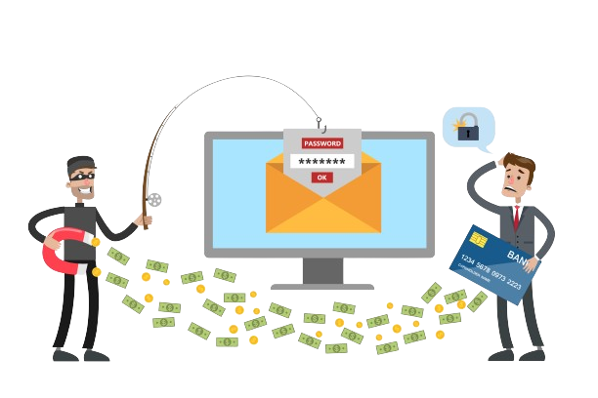
Phishing: es un tipo de ingeniería social que utiliza correos electrónicos, mensajes de texto, llamadas telefónicas y sitios web fraudulentos diseñados para manipular a las personas a que descarguen malware y así capturar información confidencial de la persona.

Slide 6
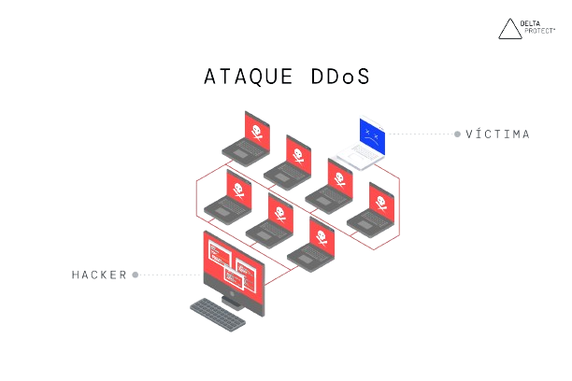
Ataque de denegación de servicio (DDos): Este tipo de ataque están diseñados para sobrecargar con solicitudes de conexiones o paquetes falsos u tráfico malicioso un sitio web, lo que lo hace inaccesible para los usuarios legítimos.

Slide 7
Propiedades del Software Seguro

Slide 8
Conclusiones

Slide 9
Referencias Bibliográficas

